Slide 1
树立安全防护意识 养成良好实验习惯
（二）

Slide 2
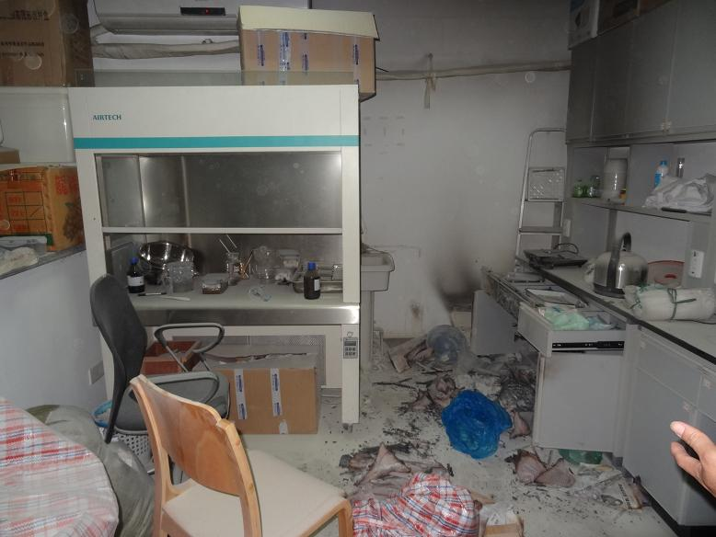
2013年5月10日晚，某学院实验室一研究生的双手用酒精消毒后，酒精还没有完全挥发，就伸手进入超净台，不慎碰到明火的酒精灯被引燃，引起火警 。

Slide 3
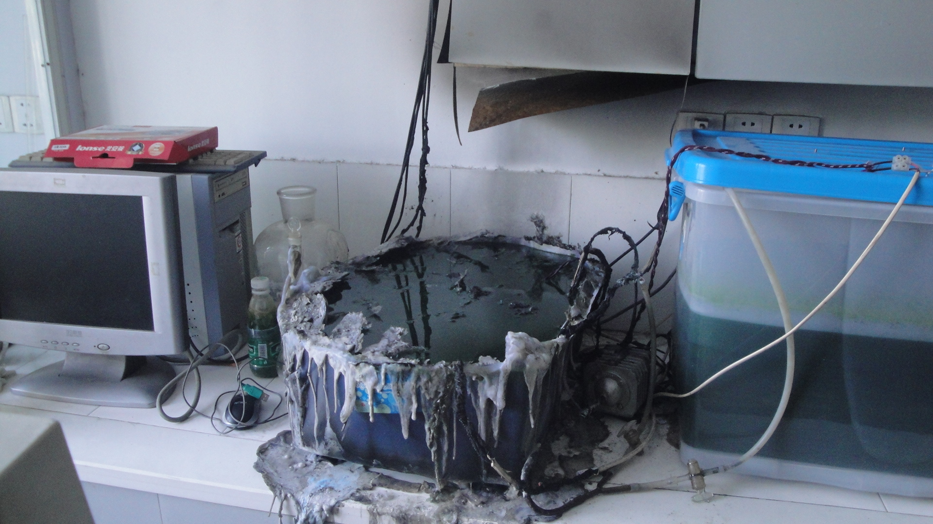
2013年7月2日上午9时许，某学院实验室老师在用自制塑料培养箱进行培养螺旋藻实验时脱岗，期间发生火警事故。后经现场勘查，初步判定事故原因是塑料培养箱上的灯泡线路短路，温度上升引燃塑料培养箱所致。

Slide 4
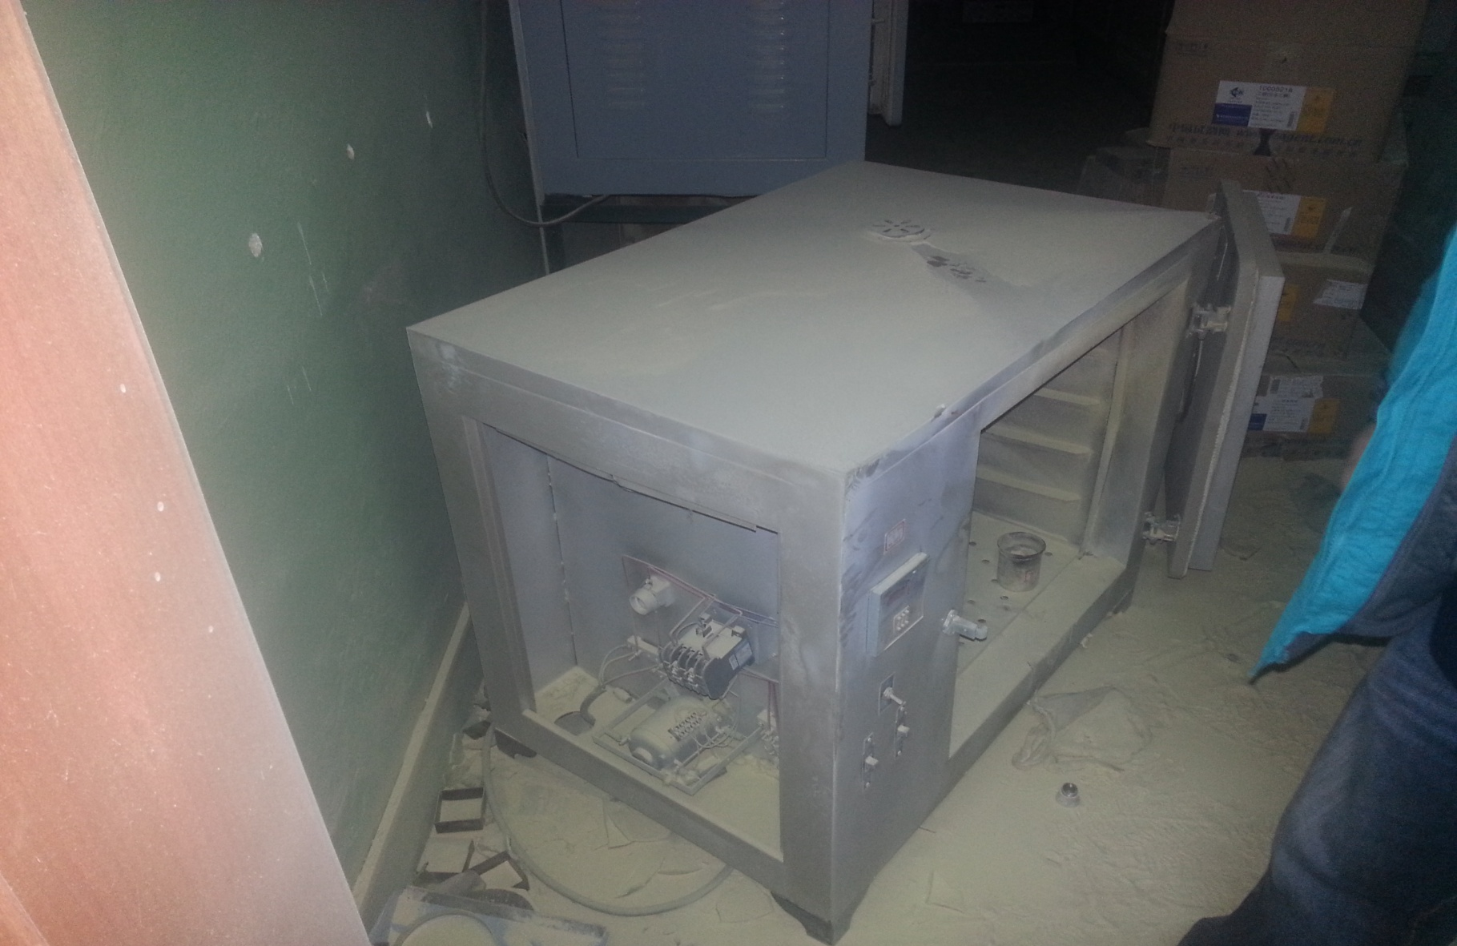
2013年12月4日17时40分左右，某学院实验室烘箱发生爆炸移位（原烘箱靠门口墙边），1女生被困屋内，所幸及时扑救，未引发重大事故。经了解，烘箱内做的实验是“溶胶凝胶体用乙醇浸泡老化”实验，烘箱温度设定为60度。

Slide 5
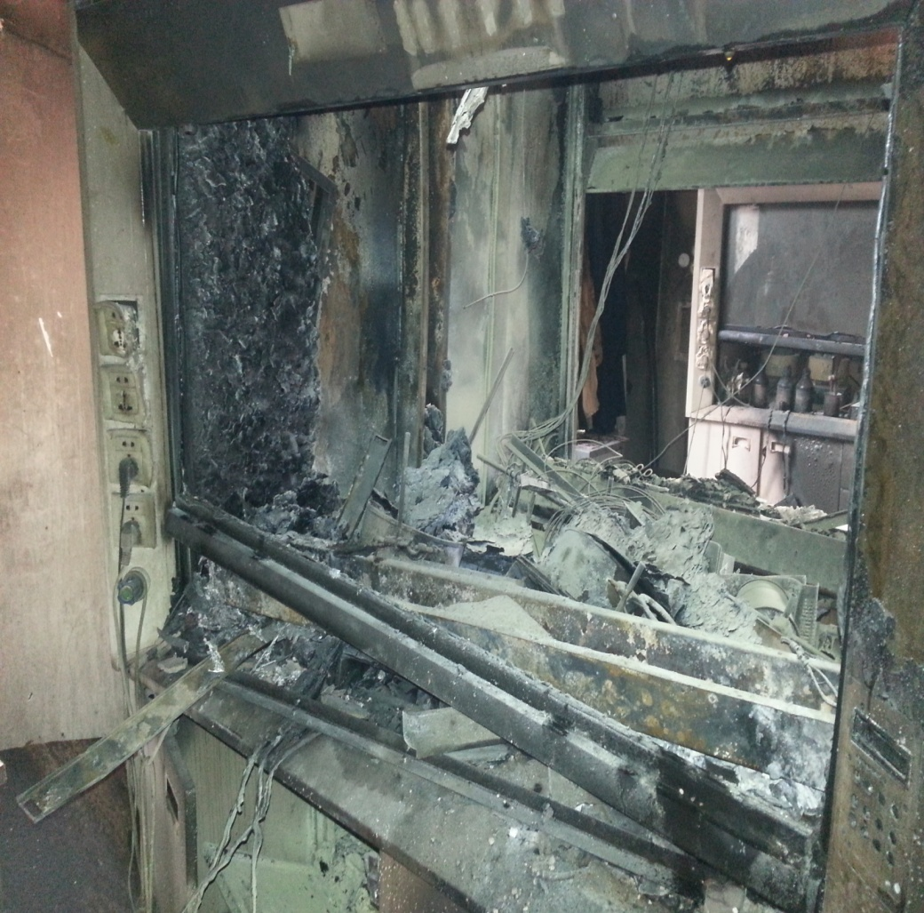
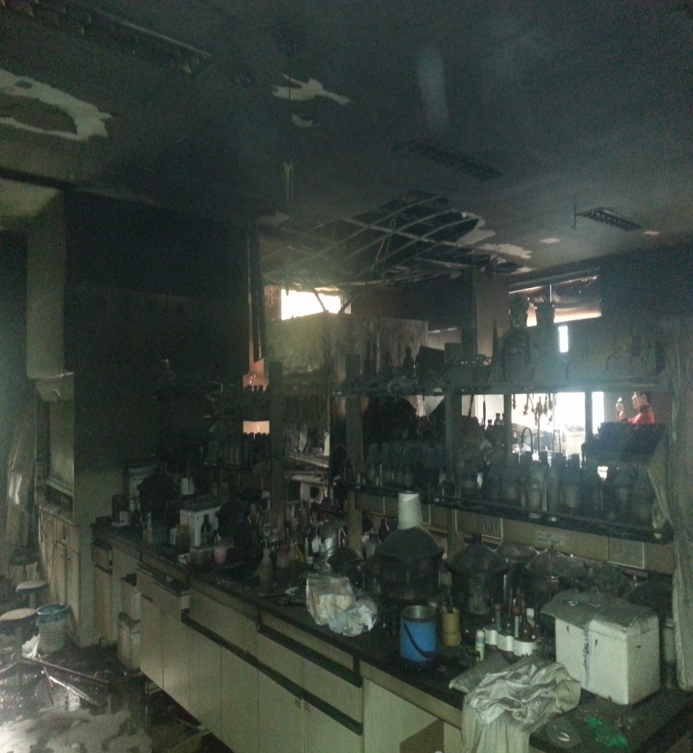
2013年12月6日凌晨3时40分左右，某学院实验室使用油浴锅进行加热反应实验时，无人照看引起火灾。

Slide 6
2013年7月，杭州某高校一宿舍发生火情。原因为一学生使用电吹风后未及时关掉电源，导致电吹风过热引起火情。
2013年9月，宁波某高校一宿舍发生火灾。原因为一学生使用电吹风时停电，未及时关掉和拔掉电源并外出打电话，恢复供电后导致电吹风长时间工作，最终点燃衣物。
2013年9月，杭州某高校一文印店发生火情。原因为店内电器线路故障引起。

Slide 7
警示
对实验室要进行合理布局
禁止在室内私自改、搭建；
及时清理实验废弃物和泡沫箱等易燃物品；
实验室出入口不要放置易烯易爆物品。
杜绝实验室无人值守和实验期间脱岗现象。
强化化学品的管理，建立动态台帐，切实做好使用、处置记录。实验室内易燃、易爆物品限量配备，不得过量存放。

